Slide 1
Сергиево Посадский детский дом интернат «Березка»
Проект на тему:
«Природа - родного края»
Составил : Попков Алеша
14 группа
2018г

Slide 2
Мы живем в чудесном и интересном мире. Природа даёт человеку тепло, воздух, воду, пищу, сырьё для изготовления необходимых вещей. Природа окружает человека красотой, позволяет любоваться своими богатствами, помогает укреплять здоровье и приходит на помощь в случае болезни. Природа делает людей добрыми и внимательными по отношению друг к другу и ко всему живому.

Slide 3
Главное для общества – не допускать загрязнения среды, охранять природу, воздух, воду, почву. Природа дарит людям радость открытий. Интересно живёт тот, кто каждый день узнаёт что-то новое, удивительное. А в природе всё удивительно. В ней много загадок – только разгадывай. Природа удивительно разнообразна. Люди не могут жить без окружающей их природы.

Slide 4
Поле Иван Никитин
Раскинулось поле волнистою тканью
И с небом слилось темно-синею гранью,
И в небе прозрачном щитом золотым
Блестящее солнце сияет над ним;
Как по морю, ветер по нивам гуляет
И белым туманом холмы одевает,
О чем-то украдкой с травой говорит
И смело во ржи золотистой шумит.
Один я... И сердцу и думам свобода...
Здесь мать моя, друг и наставник - природа.
И кажется жизнь мне светлей впереди,
Когда к своей мощной, широкой груди
Она, как младенца, меня допускает
И часть своей силы мне в душу вливает.

Slide 5
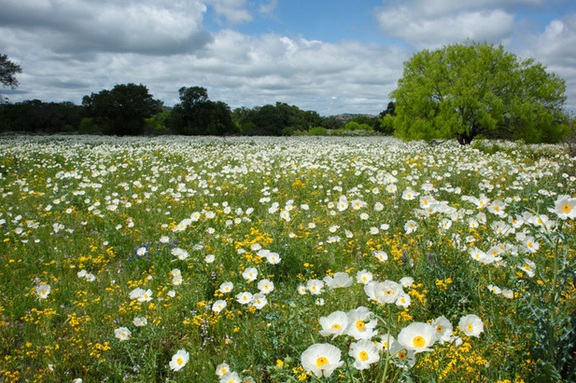
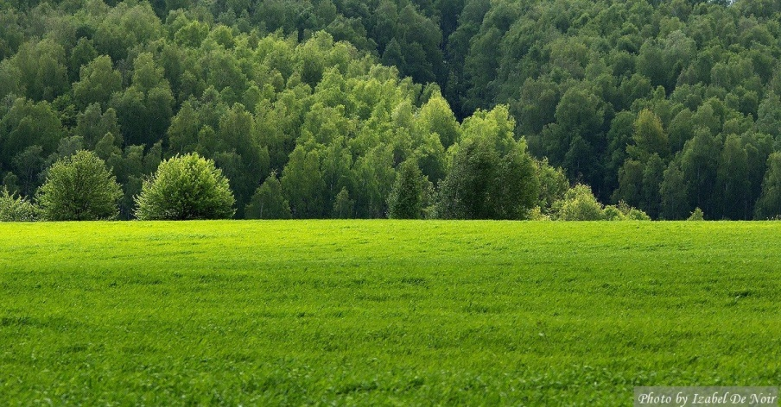
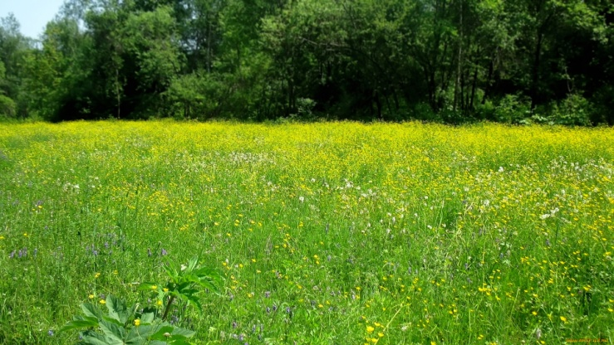
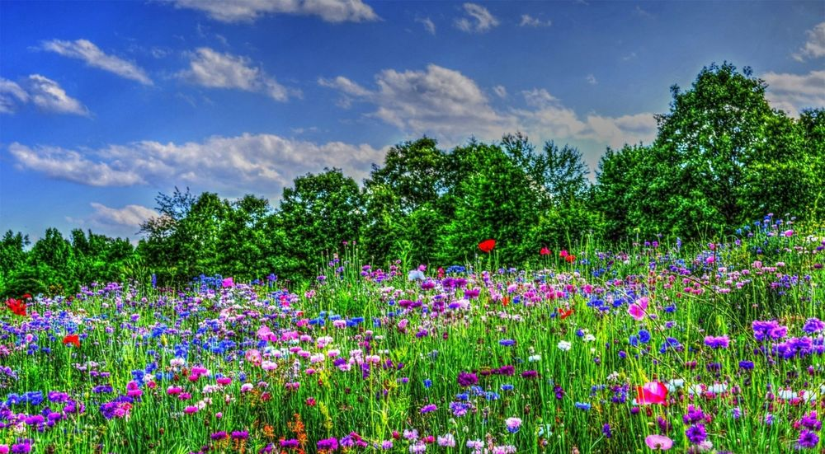

Slide 6
Царство растений
Человеку известно почти 500 тысяч видов растений, из них лишь небольшая часть используется в медицине. В качестве лекарственных растений широко используются: зверобой, мать – и – мачеха, календула, ромашка, шиповник, подорожник, мята, укроп и другие

Slide 7
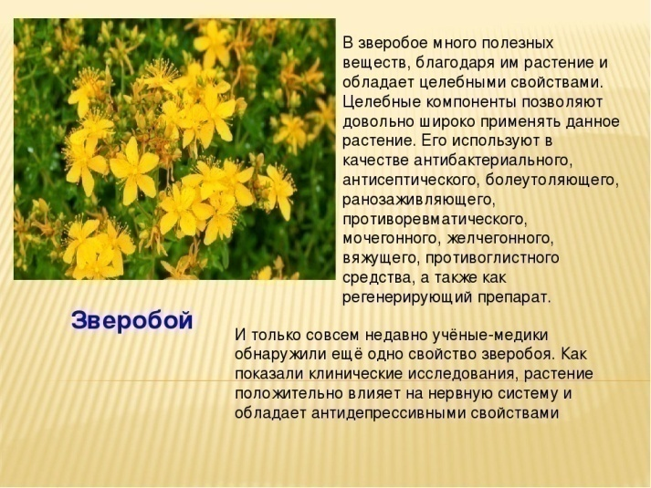
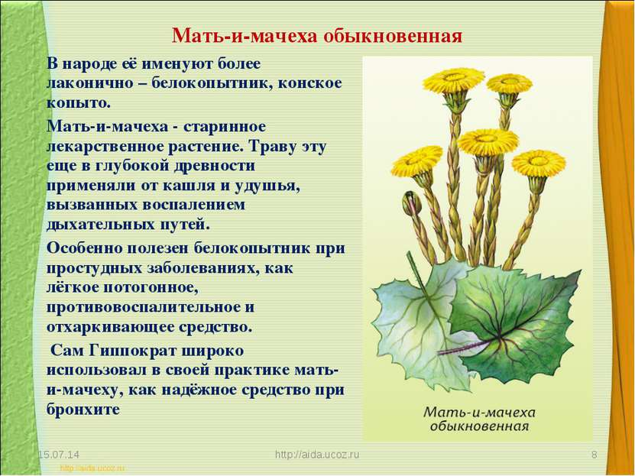


Slide 8
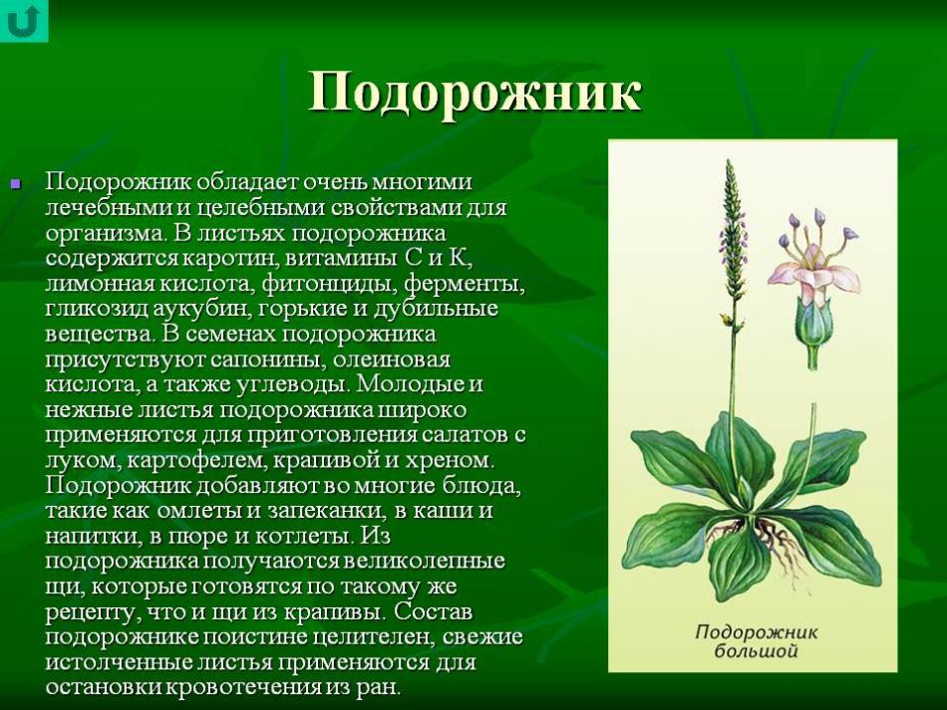


Slide 9
Культурные и дикорастущие растения
Культурные растения- это растения выращиваемые человеком для получения пищевых продуктов, кормов для животных, лекарств и различного сырья.

Slide 10
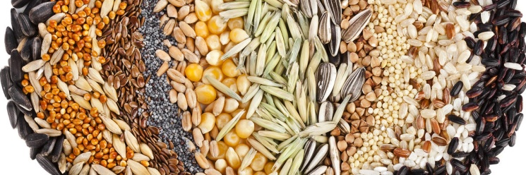
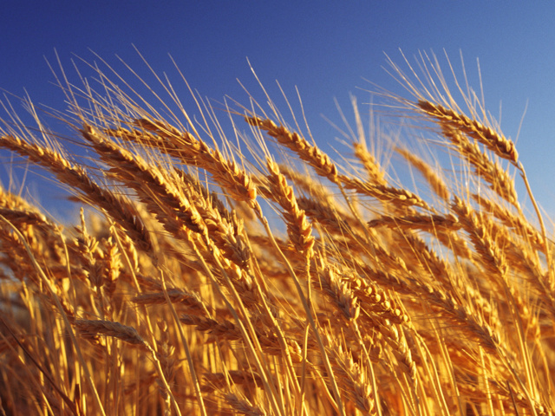
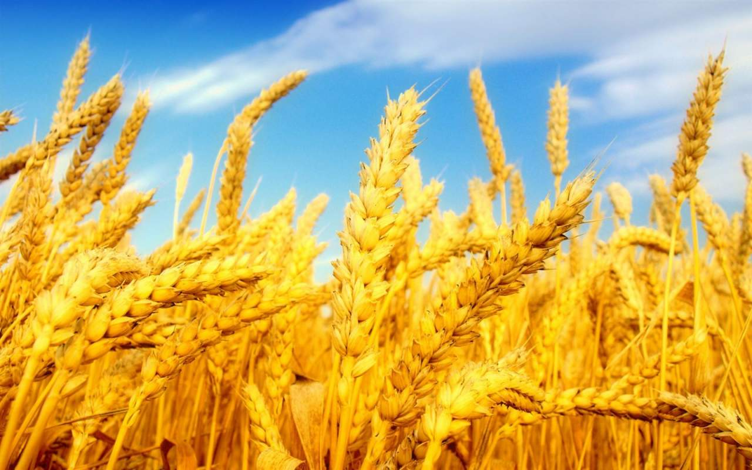
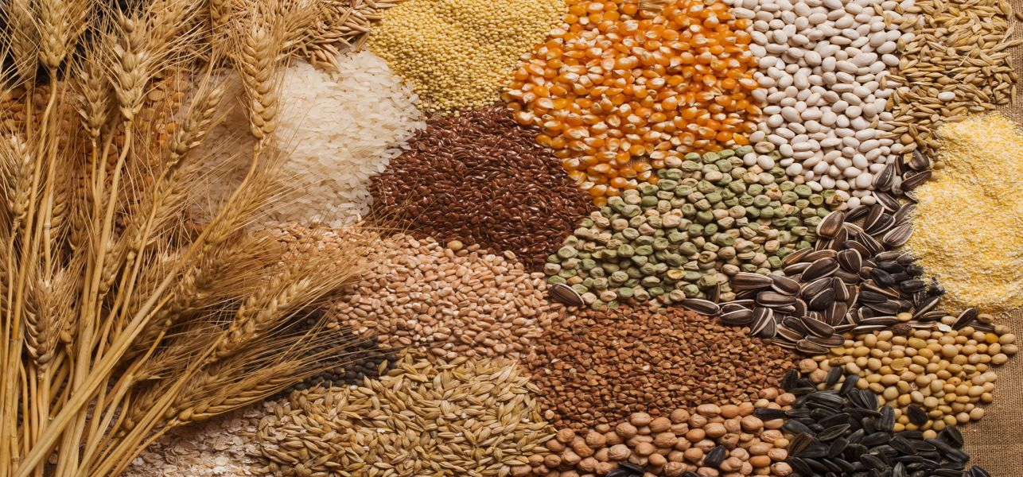
Зерновые культуры

Slide 11
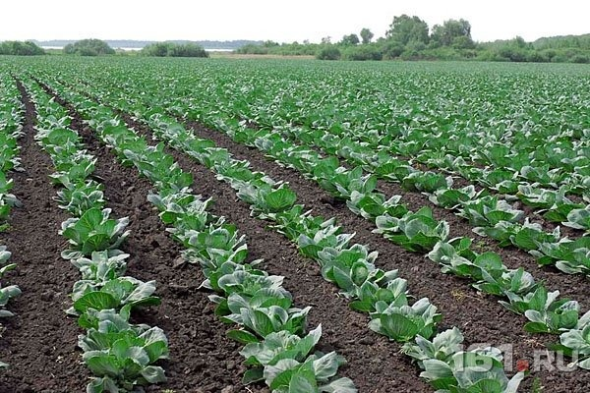
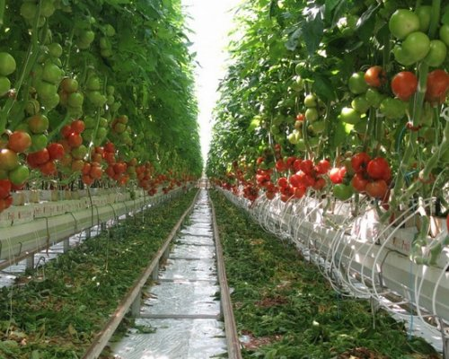
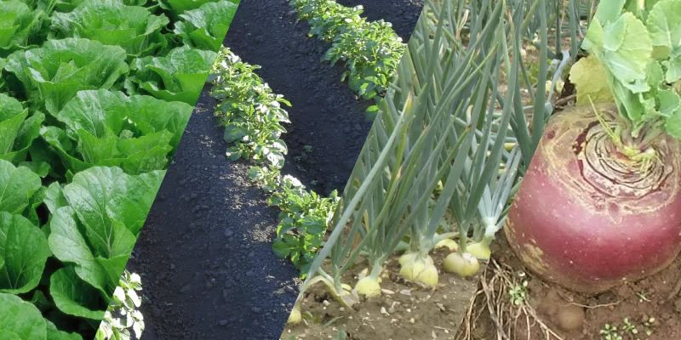
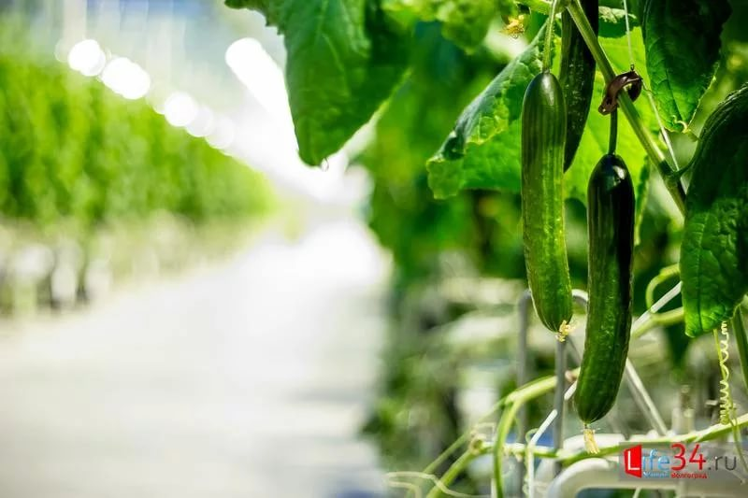
Овощи

Slide 12
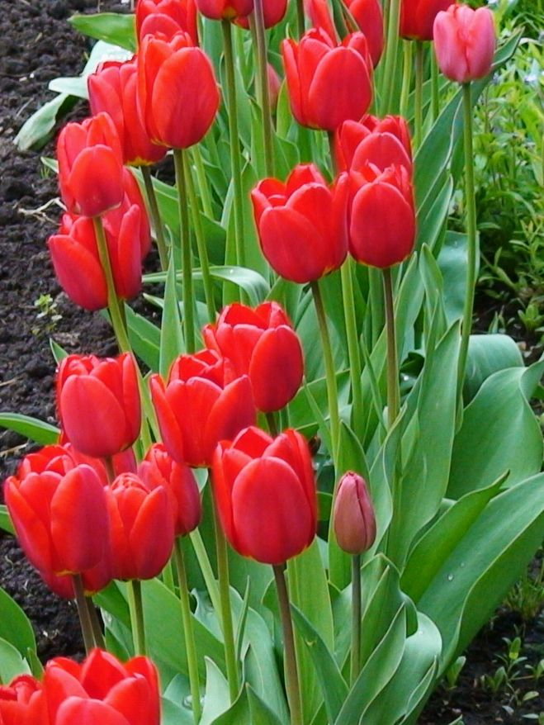
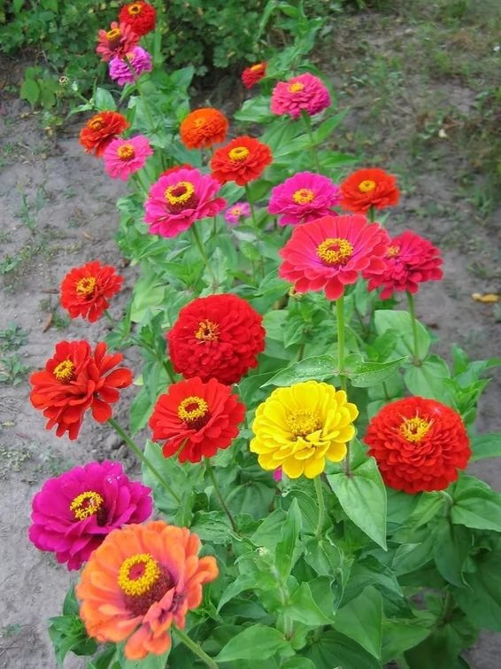
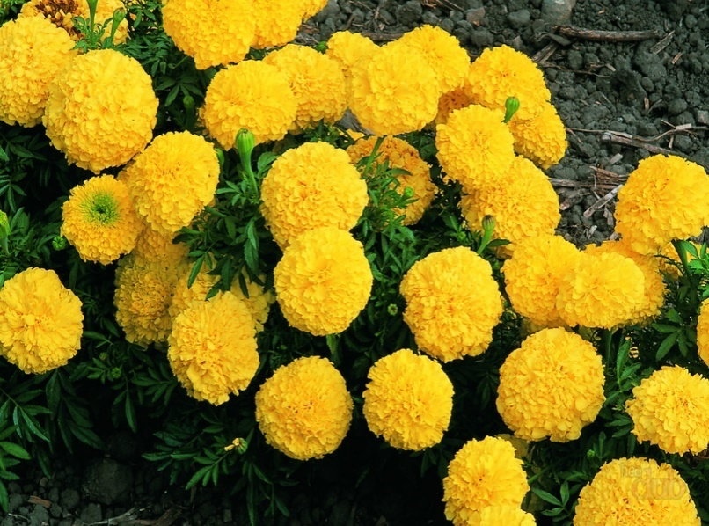
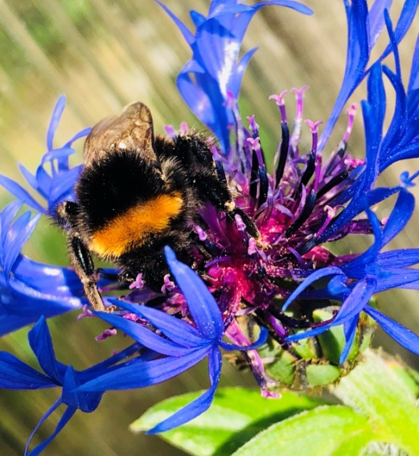
Цветы

Slide 13
Дикорастущие растения
Это сорные растения или сорняки. Сорняки вредят культурным растениям: забирают из грунта воду и питательные вещества, загораживают культурные растения от солнца. Наиболее распространенные сорняки: вьюнок полевой, осот, пырей, лебеда и другие.

Slide 14
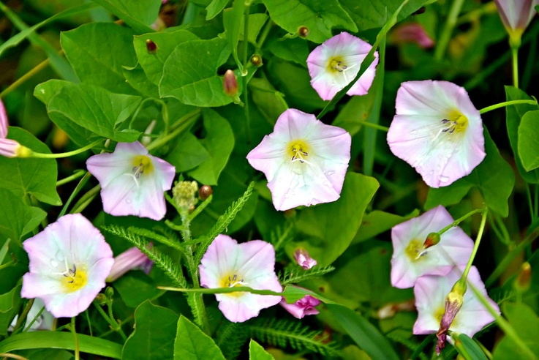
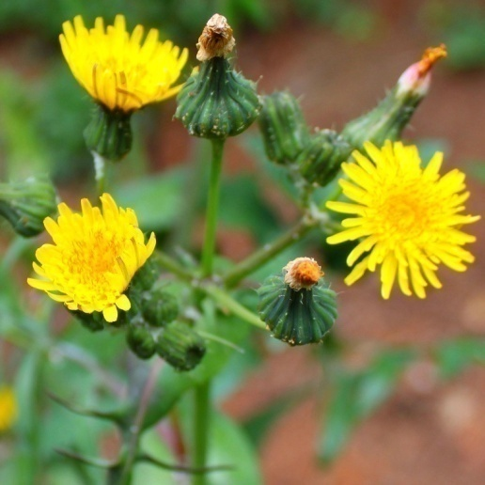
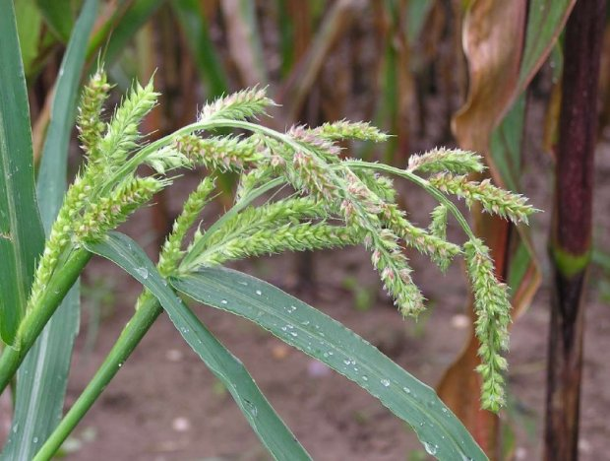
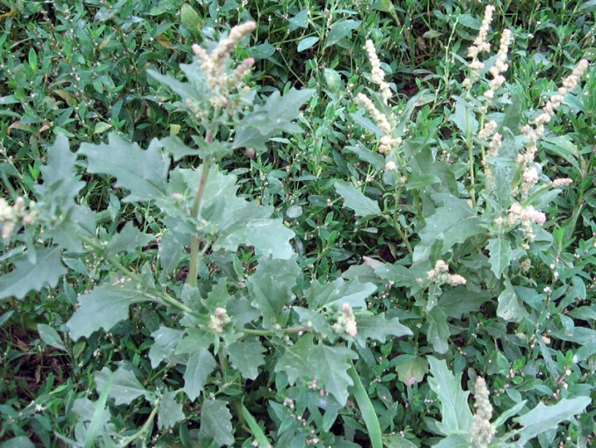
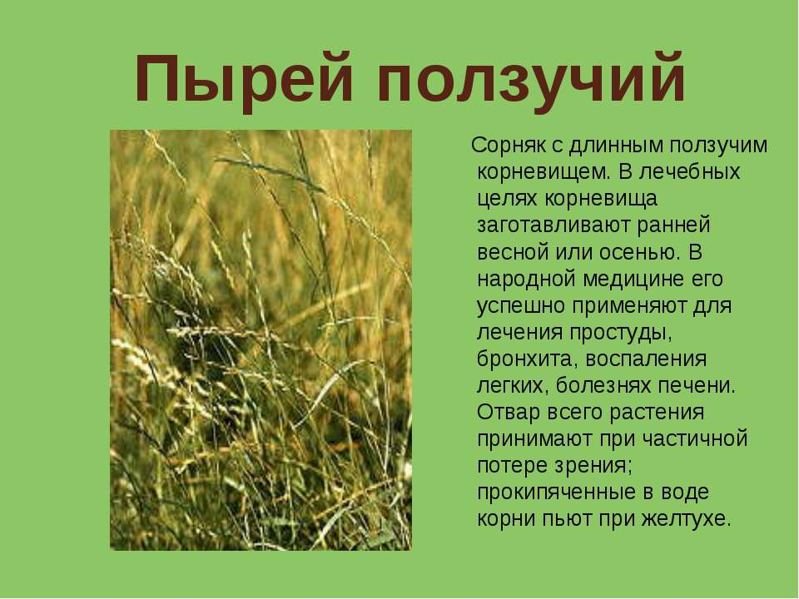
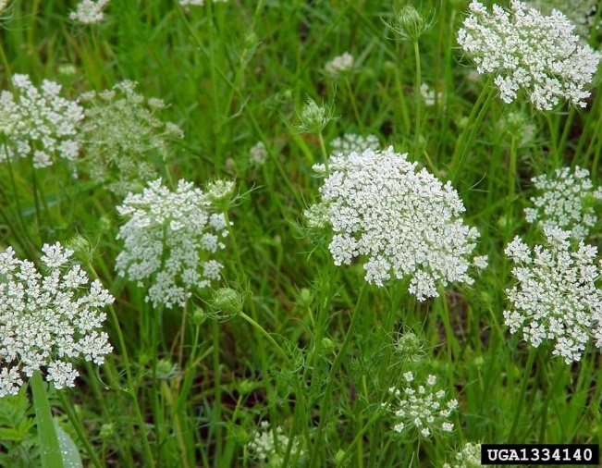
Сорные растения

Slide 15
Луга
Луга украшают родной край. Пройдясь по лугу в теплый солнечный день, можно полюбоваться чудесными цветами, бабочками, послушать гудение шмелей, пчел. Очень бережно нужно относиться к живущим на лугу птицам, ящерицам, жабам. Эти животные не только интересны, но еще и поддерживают природное равновесие растений.

Slide 16

Луга радуют людей своей красотой, используются в сельском хозяйстве. Их необходимо охранять.

Slide 17
Лес – природное сообщество
Ученые называют лес природным сообществом. Это значит, что все обитатели леса живут совместно, тесно взаимосвязаны между собой. Лес называют «зеленым золотом» России. Лес дает человеку древесину. Лес-это участок земли с дикорастущими деревьями, расположенными близко

Slide 18
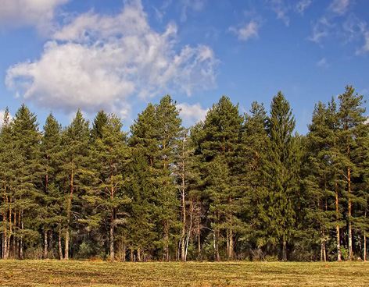
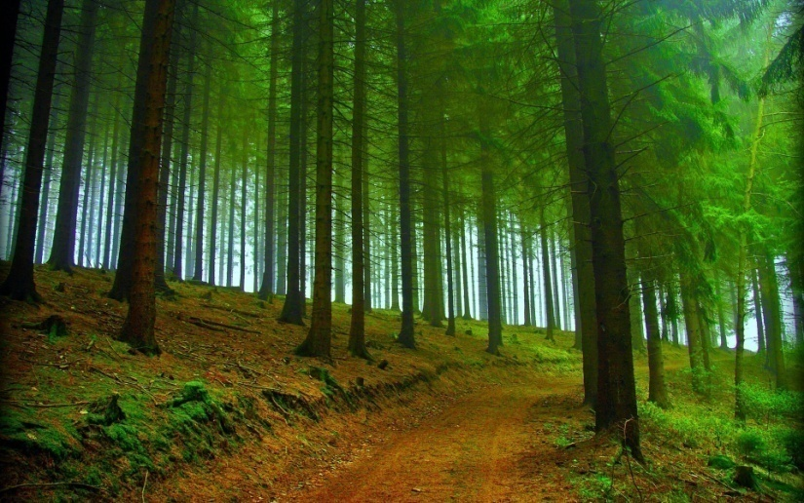
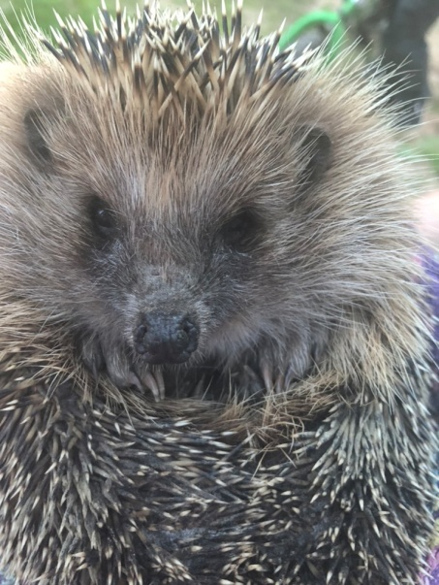
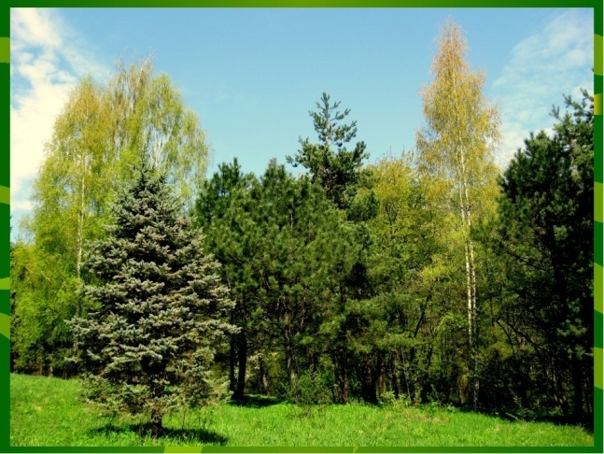

Slide 19
Значение леса для человека
. Источник леса (грибы, ягоды, звери, птицы).
. Источник энергии (дрова).
. Сырье для производства.
. Строительный материал.
. Регулятор природных ресурсов.
В старину на Руси говорили:
«Рядом с лесом жить - голодному не быть»

Slide 20
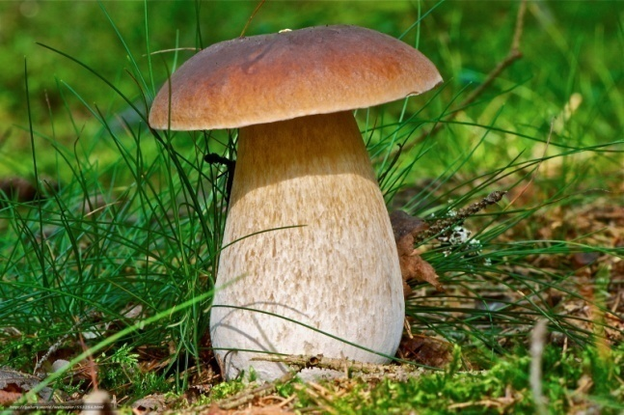
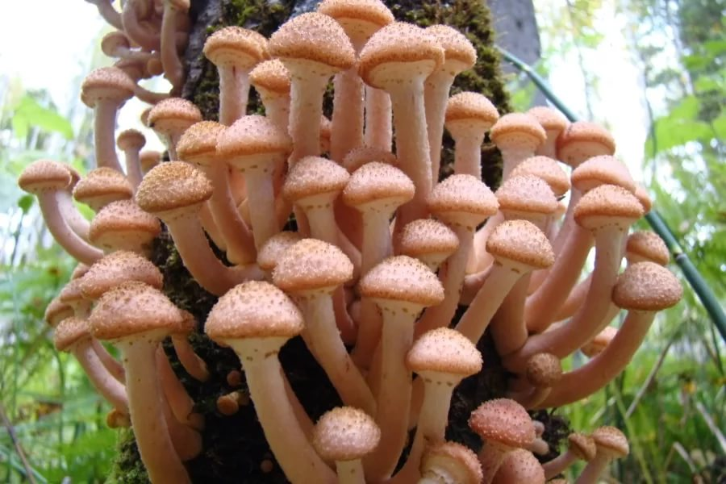
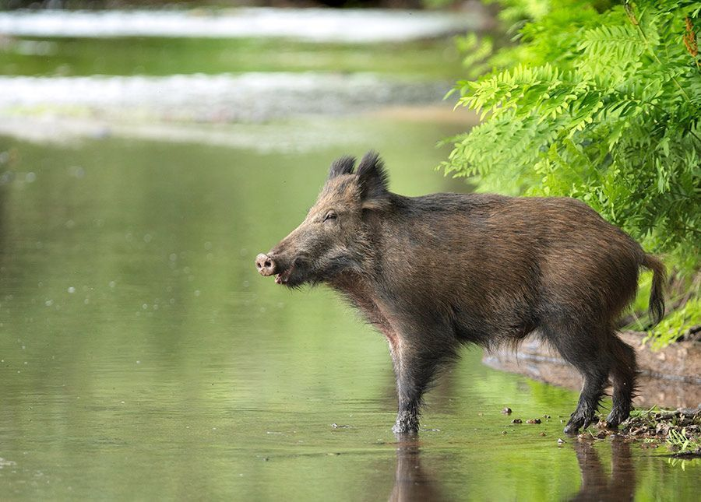
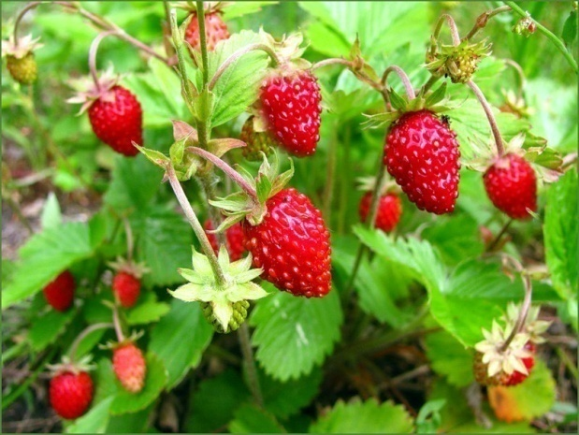
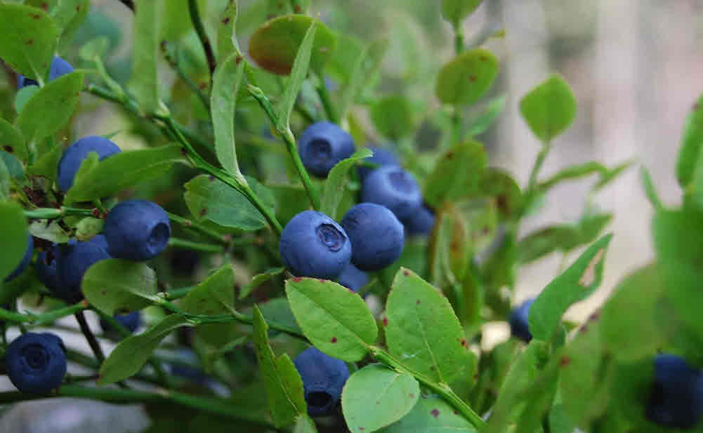
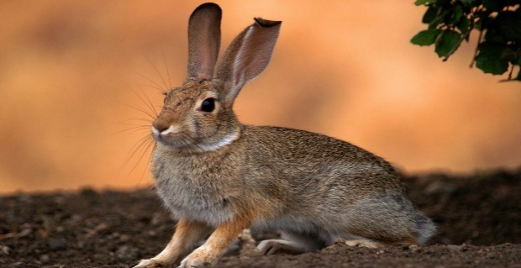
«Лес – богаче царя». «Лес не только волка, но и мужика досыта кормит».

Slide 21
Актуальность
Задумывался ли ты над тем, что человек, срывая на лугу красивый цветок, делаете беднее свою Родину? Это так. Ведь луг – часть родной земли. И его красота – часть красоты Родины. Родина – это наша страна, наши село и город. Это воздух, которым мы дышим, вода, которую мы пьем. Это рыбы в реке, звери, птицы, насекомые в лесу. Это заводы и стройки, поля и сады. Природа и

Slide 22
Родина неразделимы. Наша страна большая, но богатства ее природы небезграничны, а удивительная красота – ранима. Если будут отравлены воздух и вода, растрачены полезные ископаемые, вырублены леса, погублены редкие растения и животные, страна наша не сможет стать богатой и счастливой, а люди добрыми и здоровыми. Судьба природы – наша судьба, твоя судьба!

